Slide 1


Resultados da avaliação de fluência com IA
Herby

Slide 2
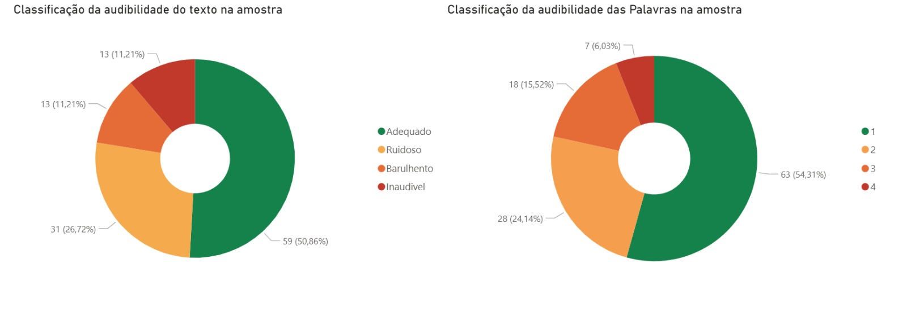
Resultados - Qualidade dos áudios
*em uma amostra de 10,54% dos estudantes do 2° ano

Slide 3
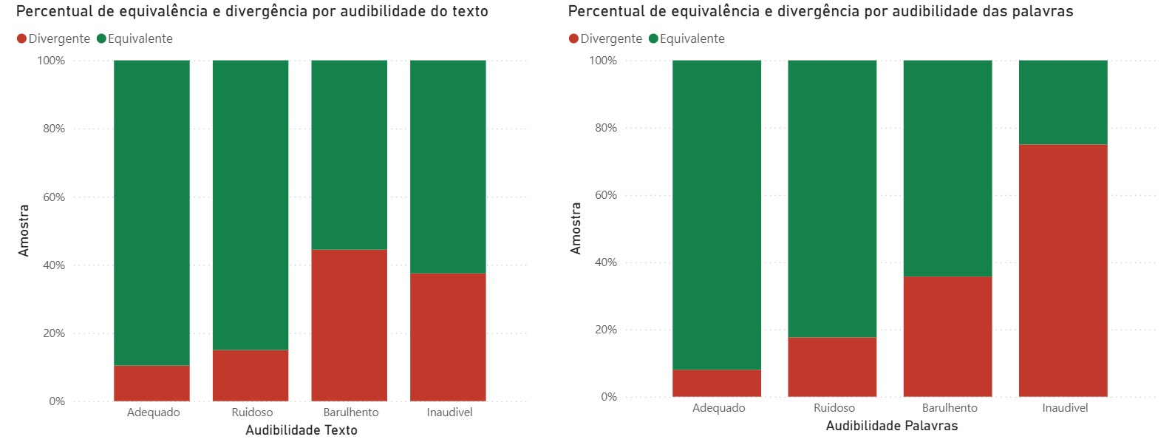
Resultados - IA x Professor

Slide 4
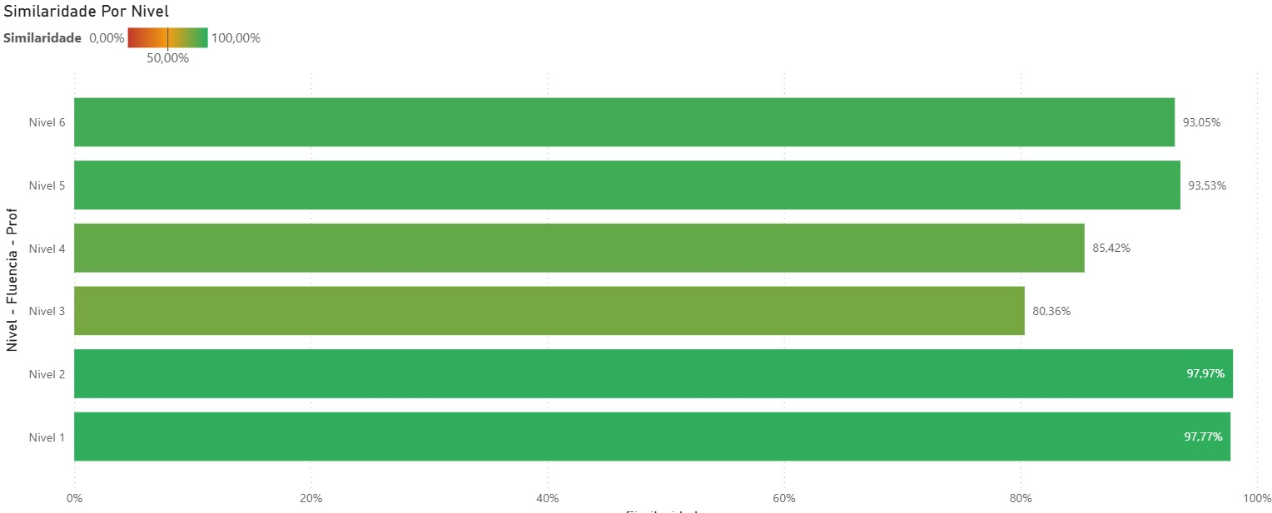
Resultados - Professor x IA
Nível 1 - Não leitor Nível 2 - Leitor de sílabas Nível 3 - Leitor de palavras Nível 4 - Leitor de frases
Nível 5 - Leitor de texto não fluente Nível 6 - Leitor de texto fluente

Slide 5
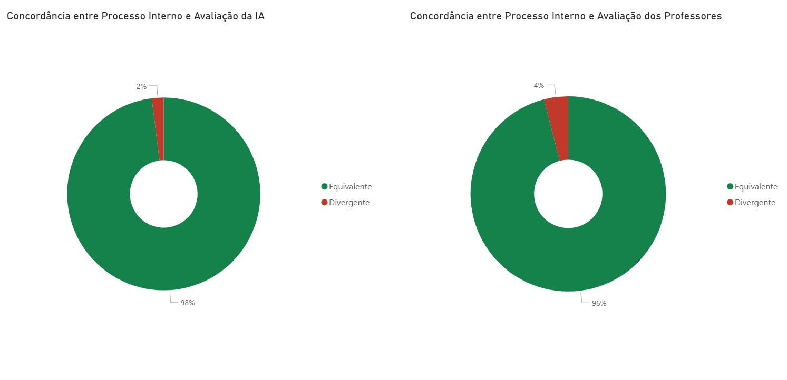
Resultados - Controle Interno x IA x Professor

Slide 6
Próximos passos

Slide 7

Melhorias em desenvolvimento
Ferramenta de teste de ambiente: validação de ruídos externos, proximidade do microfone e qualidade geral do áudio

